Slide 1
ИРИНА КОСТИНА · ВЫСТУПЛЕНИЕ
Будущее гастрономии
Тренды, инновации, креативные подходы
1 / 31

Slide 2
РАБОЧИЕ ОПРЕДЕЛЕНИЯ
Тренд и инновация
Тренд
Инновация
направление изменений
конкретное новое решение, которое можно проверить в работе
2 / 31

Slide 3
ВОПРОС ЗАЛУ
Вспомните место, куда вам хочется вернуться поесть. Что вы вспомнили первым?
3 / 31

Slide 4
КАРТА РАЗГОВОРА
Четыре темы
Локальность
Гастрономические впечатления
Форматы и ресурсы
Технологии
сначала узнать место
как гость выбирает и воспринимает
партнёрства и отходы
вариант, прогноз, действие
4 / 31

Slide 5
ГЛАВНЫЙ ВОПРОС
Что меняется для гостя и команды, когда мы называем решение новым?
5 / 31

Slide 6
ОПИСАНИЕ ПРОЕКТА
Tunguska, Красноярск
РЕШЕНИЕ
СВЯЗЬ С КУЛЬТУРОЙ
Современная сибирская кухня на местных продуктах и традициях
Сохранить местные продукты, традиции и характер территории
НОВОЕ БЛЮДО
Предложить гостю современный вкус, который интересно попробовать
Источник: tunguskarestaurant.ru
6 / 31

Slide 7
ОПИСАНИЕ ПРОЕКТА
Mater Iniciativa, Перу
КОМАНДА
СОВМЕСТНАЯ РАБОТА
Исследует биоразнообразие, культуру, продукты и гастрономические традиции Перу
Работает с фермерами и традиционными знаниями коренных народов
МАТЕРИАЛ ИССЛЕДОВАНИЯ
Редкие растения, корнеплоды и фрукты
Источник: materiniciativa.com
7 / 31

Slide 8
ОПИСАНИЕ ПРОЕКТА
Ark of Taste, Slow Food
ЧТО ЭТО
ОГОВОРКА
Каталог традиционных продуктов и производств под угрозой исчезновения
Для некоторых исчезающих диких видов правильнее сократить потребление
ВОПРОС
Что именно мы поддерживаем своим выбором?
Источник: fondazioneslowfood.com
8 / 31

Slide 9
ПРОФЕССИОНАЛЬНЫЕ ВОПРОСЫ
Местный продукт
Сезон
Объём
Качество
когда продукт есть
сколько можно получить
какой будет партия
9 / 31

Slide 10
ПЕРЕД ГАСТРОНОМИЧЕСКИМ СОБЫТИЕМ
Разговор шефа с фермером
Что производится рядом?
У кого можно научиться?
Какая история стоит за продуктом?
Что изменится для гостя?
10 / 31

Slide 11
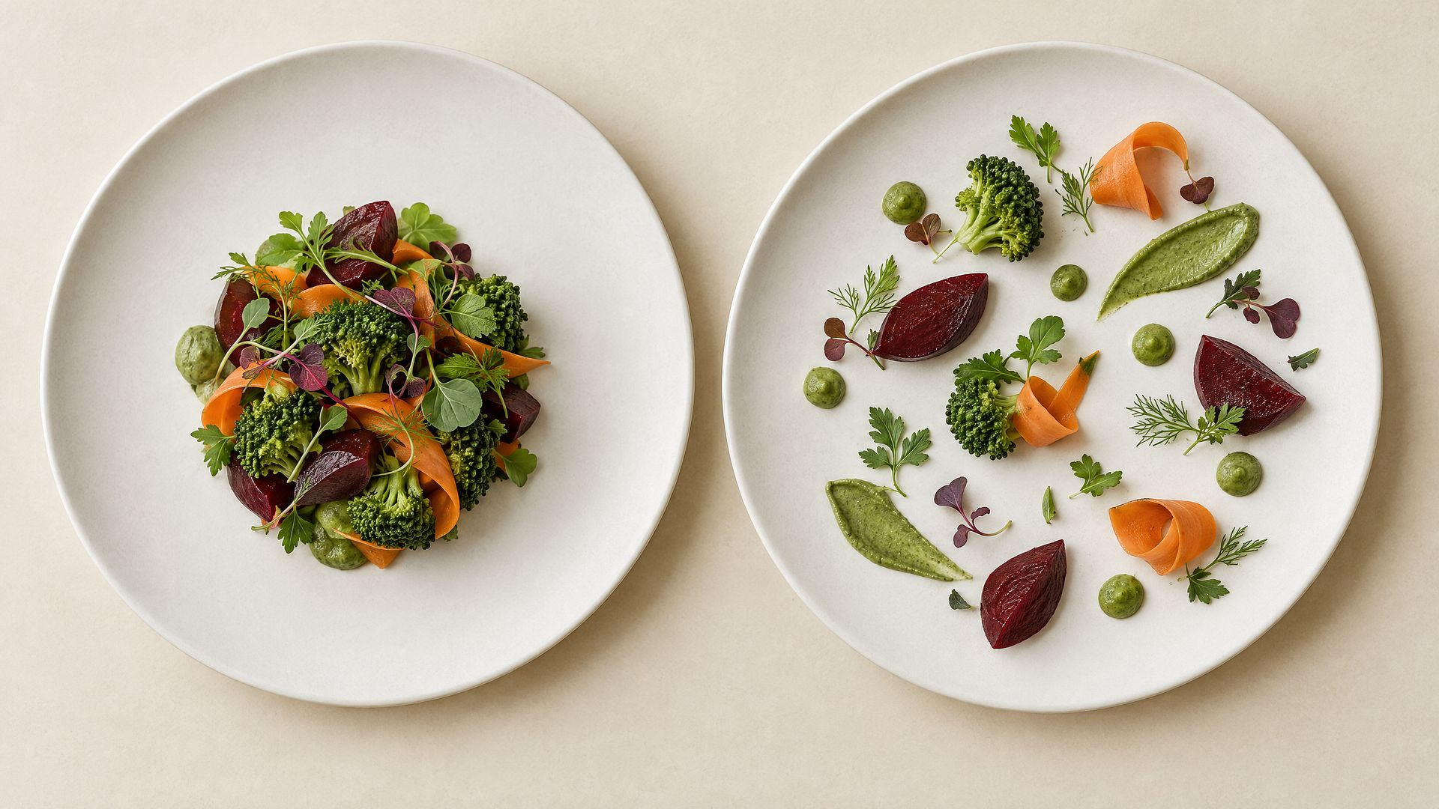
ПОДАЧА И ВОСПРИЯТИЕ
Гастрономия впечатлений
Осмысленное восприятие, а не просто эффектная подача
Источник: Michel и др., 2014 · Иллюстрация Runway, не фото эксперимента
11 / 31

Slide 12
ГОСТЬ ВЫБИРАЕТ ВКУС
Креативный подход
Впечатление
Повторяемость
Какое впечатление мы создаём?
Можем ли мы создавать его стабильно?
12 / 31

Slide 13
ПРЕДЛОЖЕНИЕ · КОСТИНА ОНЛАЙН, 2026
Шеф и гость: гастрономическое впечатление
Две версии
Просто
Не выбирать
Проверка
одного блюда — обе авторские решения шефа
объяснить различие без терминов
можно довериться кухне
понятно ли, не перепутали ли, захотелось ли вернуться
13 / 31

Slide 14
ОПИСАНИЕ ПРОЕКТА
Alchemist, Копенгаген
РЕШЕНИЕ
ВПЕЧАТЛЕНИЕ
Гастрономия в связи с искусством, театром, наукой и дизайном
Количество эффектов само по себе не делает впечатление сильнее
СМЫСЛ
Всё происходящее связано и поддерживает одну идею
Источник: alchemist.dk
14 / 31

Slide 15
ИЗ НАШЕЙ ПРАКТИКИ · КОСТИНА ОНЛАЙН, 2025
Фартуки с буквами: когда сотрудники выстраивались вместе, складывалось поздравление
Форма персонала стала частью действия
15 / 31

Slide 16
ПРОЕКТ НАШЕЙ КОМАНДЫ
Паэлья и танец
ЧТО БЫЛО
КТО
Подача большой паэльи сопровождалась танцем
Официанты помогали артистке, повара вывозили блюдо
ПРИНЦИП
Блюдо поддерживает тему вечера
Источник: Костина онлайн, 2025
16 / 31

Slide 17
ПРОФЕССИОНАЛЬНАЯ РАМКА
Общий принцип гастрономического впечатления
Alchemist, фартуки, паэлья: сервис, драматургия и гастрономия существуют вместе
Сервис
Драматургия
Гастрономия
Продумать путь гостя и работу команды
Связать начало, действие и завершение
Сделать блюдо частью общего замысла
17 / 31

Slide 18
ОПИСАНИЕ ПРОЕКТА
noma: соковое сопровождение
ЧТО ЕСТЬ
ПРОБА
Отдельное соковое сопровождение рядом с винным
Одна пара блюда и напитка: сначала отдельно, потом вместе
ВОПРОС
Хочется ли вернуться к блюду?
Источник: noma.dk
18 / 31

Slide 19
ОПИСАНИЕ ПРОЕКТА
WE ARE ONA
РЕШЕНИЕ
ЦЕННОСТЬ
Временные гастрономические события с сетью творческих партнёров
Несколько профессиональных команд собирают один результат
ИДЕЯ
Не всё нужно делать внутри одной команды
Источник: weareona.co
19 / 31

Slide 20
ЛИЧНЫЙ КЕЙС ИРИНЫ КОСТИНОЙ · ПРОИЗВОДСТВЕННАЯ ИННОВАЦИЯ
Новая модель: Novikov Group Catering
Закрытие dark kitchen и переход к работе в холдинге
Доступ
Загрузка
Передача
Итог
Координация нескольких кухонь
Распределение ресурсов между участниками
Ответственные за готовность и передачу
Кто принимает результат целиком
Профессиональный вывод: меняется не только бухгалтерия, но и распределение ответственности. Управленческий урок: когда условия меняются, приходится расставаться со старой моделью.
20 / 31

Slide 21
ОЦЕНКА UNEP
Пищевые отходы: сначала причины
1,05 млрд т
28%
Причины
пищевых отходов в 2022 году, включая несъедобные части
пришлось на общественное питание
обработка, испорченная заготовка, непроданное
Источник: UNEP, 2024
21 / 31

Slide 22
ОПИСАНИЯ ПРОЕКТОВ
Предотвратить или продать излишек
Nolla
Too Good To Go
Разница
предотвращение отходов: закупки, упаковка, ресурсы
наборы непроданной еды через приложение
продажа излишка не отвечает, зачем приготовили столько
Источник: restaurantnolla.com; toogoodtogo.com
22 / 31

Slide 23
ТЕХНОЛОГИИ ИСКУССТВЕННОГО ИНТЕЛЛЕКТА
ИИ: генерация, прогноз, действие
Задача | На входе | На выходе | Кто проверяет
Генерация | бриф и ограничения | варианты текста, меню, образа | автор и шеф: вкус, факты, безопасность
Прогноз | история продаж и загрузка | сколько готовить или закупить | сверка прогноза с фактом каждую неделю
Действия | задача и доступ к инструментам | заказ, письмо, запись в системе | человек подтверждает до исполнения
23 / 31

Slide 24
ДАННЫЕ ПОСТАВЩИКА
Winnow Foresight: сколько приготовить
ЗАДАЧА
ПРЕДЕЛ
Объёмы приготовления по загрузке гостиницы и истории сервиса
Результаты первых внедрений публикует сам поставщик
ПРИНЦИП
Проверяемый предмет: план против реальной потребности
Источник: winnowsolutions.com, сентябрь 2026
24 / 31

Slide 25
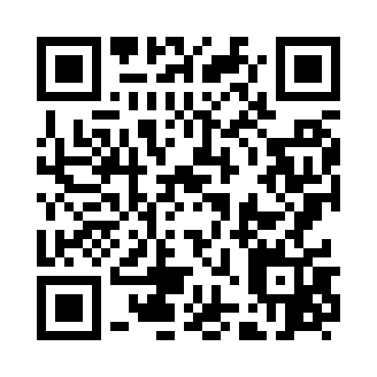
ПРОЕКТ ИРИНЫ КОСТИНОЙ С ИИ
Brassica Lab
Исследовательский инструмент, созданный с помощью LLM
Материал
Капуста как объект исследования
Метод
Вид, трансформация, роль, вкусовая ось
Проверка
Комбинация задаёт гипотезу, а не готовый рецепт
kostina.online/projects/brassica-lab/
25 / 31

Slide 26
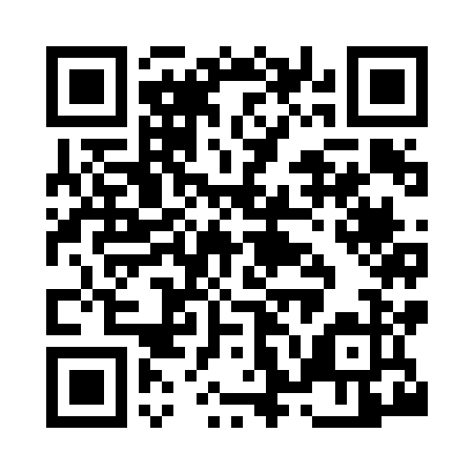
ПРОЕКТ ИРИНЫ КОСТИНОЙ С ИИ
Noodle Lab
Каталог гастрономических идей, созданный с помощью LLM
Материал
Лапша, чипсы, пюре и снеки
Каталог
50 объектов, четыре температурные станции
Проверка
Идеи требуют проверки шефом на кухне
kostina.online/projects/noodle-lab/
26 / 31

Slide 27
ЧТО СРАВНИВАТЬ
Прогноз против привычного способа
Точность
Время
Гости
по сравнению с нынешним планированием
людей на получение и проверку
хватало ли еды при меньших остатках
27 / 31

Slide 28
УЧЕБНЫЙ ПРОГОН ИЗ МАТЕРИАЛОВ ВЫСТУПЛЕНИЯ
Красивый список — ещё не закупка
Запрос
Ошибки
Проверка
пять подач, 30 гостей, без орехов, локальные продукты
неверный адрес рынка «Фуд Сити», непроверенные площадки
шеф — состав, закупщик — поставщики, менеджер — условия
28 / 31

Slide 29
РАБОЧЕЕ ПРАВИЛО
Четыре зоны, где решает человек
Безопасность
Деньги
Обещания
Факты
состав, аллергены, хранение
закупки, суммы, договоры
что сказано заказчику
адреса, контакты, сроки, имена, цифры
29 / 31

Slide 30
ГРАНИЦА
Черновик и действие
Черновик
Действие
Заранее
помощник может подготовить письмо
отправка — уже от имени компании
кто подтверждает и как исправляется ошибка
30 / 31

Slide 31
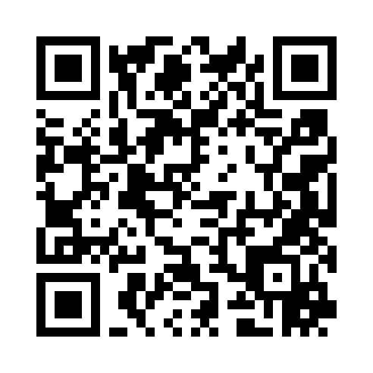
ВОПРОС ЗАЛУ
Какую одну идею из сегодняшнего разговора вы хотели бы попробовать в своём проекте — и что пока мешает?
Материалы выступления: доклад, версия простым языком, исследование и PDF.
kostina.online/speaking/future-gastronomy/
31 / 31

Slide 32
РЕЗЕРВ · ДАННЫЕ ИССЛЕДОВАНИЯ
Методика: Michel и др., 2014
Дизайн
Участники
Блюдо
Чего нет
межгрупповой, три варианта подачи
60, в основном студенты
одно, одинаковые ингредиенты
реальных покупок и продаж
Источник: Michel и др., 2014
Резерв 1 / 7

Slide 33
РЕЗЕРВ · ОПИСАНИЕ ПРОЕКТА
Сохранять — не всегда значит чаще есть
Ark of Taste
Дикие виды
Вопрос
каталог исчезающих продуктов и производств
иногда правильнее сократить потребление
что нужно самому производителю
Источник: Slow Food Foundation
Резерв 2 / 7

Slide 34
РЕЗЕРВ · ОПИСАНИЕ ПРОЕКТА
Björn, Москва: отходы и закупка
ЧТО СКАЗАНО
КОГДА
Сортировка отходов; закупка крупными упаковками или в свою тару
Интервью 10 октября 2023 года
ПРЕДЕЛ
Самоотчёт; экономия не подтверждена независимо
Источник: Открытая кухня, 10.10.2023
Резерв 3 / 7

Slide 35
РЕЗЕРВ · УЧЕБНАЯ СХЕМА
Данные для прогноза приготовления
История
Условия
Факт
Сверка
приготовлено, продано, осталось
загрузка, события, сезон
хватило ли еды гостям
прогноз против факта и привычного способа
Резерв 4 / 7

Slide 36
РЕЗЕРВ · ИССЛЕДОВАНИЕ
Один ресторан, малые данные
Ошибка
Простые методы
Предел
лучшая модель — в среднем почти половина продаж
обошли более сложную модель
один ресторан, помесячные данные
Источник: Hossain, Parvin, 2025
Резерв 5 / 7

Slide 37
РЕЗЕРВ · СТАТУСЫ
Какой силы наши основания
Эксперимент
Описание проекта
Данные компании
Свой опыт
сравнение условий, малые выборки
подход существует, результат не измерен
без независимой проверки
опубликованные слова, без добавленных деталей
Резерв 6 / 7

Slide 38
РЕЗЕРВ · ДАННЫЕ
Программы сокращения отходов
7 : 1
Разброс
Предел
средняя отдача за три года в 114 ресторанах
от 0 : 1 до 27 : 1
выборка не случайная; доклад экономию не обещает
Источник: Champions 12.3, 2019
Резерв 7 / 7

